Slide 1
项目进展报告——
行为模型驱动的服务组合程序 测试用例生成技术研究
报告人：贾婧婷
Notes:
今天我将进行关于行为模型驱动的服务组合程序测试用例生成技术研究项目的研究进展报告

Slide 2
1.课题背景
2.选题意义及目的
3.研究内容及进展
服务约束定义与描述
基于服务行为的形式化描述模型的建立
基于行为模型的测试序列与测试数据自动生成
基于行为模型的测试用例生成支持工具
4.存在的问题
目 录
2
Notes:
我将从课题背景、选题意义及目的、研究内容及进展、目前存在的问题四个方面进行阐述

Slide 3
目 录
Contents
课题背景
意义目的
课题背景
研究进展
存在问题
3

Slide 4
课题背景
1
面向服务的体系架构SOA
解决异构系统整合问题
快速实现企业流程的有效方案
Web服务（SOA概念的一种典型的实现方式）
解决分布、动态、异构环境下
数据、应用和系统集成等问题
2
引入的测试问题
与其他服务动态整合
分布式、缺乏控制
3
模型驱动的测试技术
高故障检测率
自动化程度高
更好的适应需求演化
4
4
Notes:
近几年以面向服务的体系架构SOA（Service-oriented architecture）为基础的Web服务逐渐受到重视，被认为是解决异构系统整合问题、快速实现企业流程的有效方案。
Web服务作为SOA概念的一种典型的实现方式，可以支持快速的业务重整与优化、较好的解决分布、动态、异构环境下，数据、应用和系统集成等问题.在解决问题的同时，Web服务的新特点为软件测试提出了新的挑战。
Web服务及其协同的动态性，松耦合的服务开发模式，使得服务使用者或系统集成商在调用web服务时容易出现异常。
现有研究提出将模型驱动的测试技术应用于Web服务。模型驱动的测试关注待开发系统的重要属性及约束，具有高故障检测率，且自动化程度高，能够更好的适应需求的演变，能够较好的适应Web服务的测试需求，因此越来越多的研究人员从模型角度出发对Web服务及其组合进行测试。

Slide 5
课题背景
SOA
服务注册中心
Web服务
服务以功能模块的方式对外发布，对外提供统一的调用接口，而屏蔽服务的实现细节
发布
查询
服务提供者
绑定
服务使用者
服务组合（组装）
以一定的方式协调和组织多个Web服务，从而支持复杂的业务流程
服务A
服务A
服务B
组装
服务B
服务C
服务C
服务D
服务D
5
Notes:
面向服务的架构以服务为基本构件，将软件资源与应用被封装成服务，提供者将开发的服务发布到注册中心，供使用者通过已发布的接口使用服务。服务以功能模块的方式对外发布，对外提供统一的调用接口，而屏蔽服务的实现细节[4]。
对于复杂多变的企业级业务需求而言，单一的Web服务往往无法满足实际需求，需要将多个服务协调组织起来以支持复杂应用，这些服务可以通过定义一个工作流将把多个Web服务组织起来，这个过程被称为Web服务组合

Slide 6

课题背景
服务组合引入的新问题
Web服务组合来说，其正确性不仅仅取决于组合流程，也取决于各个组成它的服务。
服务A
服务B
实现透明
对服务使用者和系统集成商，服务只是提供了接口，实现部分是透明的；
文档信息有限
服务的WSDL文档里信息有限，服务的使用者并不能了解操作中潜藏的数据与控制流方面的约束；
接口与实现的不一致
需求的快速变化导致参与组装的服务面临经常性的修改，服务的接口与实现之间潜藏不一致性。
服务C
服务D
调用
无法完全了解被调用服务操作的正确使用方式
服务A
服务B
服务C
服务D
6
Notes:
通常，服务使用者在使用Web服务的过程中会遇到如下的问题：Web服务组合来说，其正确性不仅仅取决于组合流程，也取决于各个组成它的服务。由于读PPT即可上述几点
使得服务的使用者或者系统集成商无法完全了解Web服务的正确使用方式。从而在调用过程中无法分辨究竟是Web服务本身的错误，还是使用Web服务的方法有误。
大部分原因还是因为web服务的WSDL文件提供的信息不足引起的

Slide 7
课题背景
网络服务描述语言(WSDL)
WSDL以XML格式描述网络服务的位置，以及此服务提供的操作
元素 | 定义
<portType> | web service执行的操作
<message> | web service使用的消息
<types> | web service使用的数据类型
<binding> | web service使用的通信协议
缺乏操作数据与控制流方面的约束描述
7
Notes:
网络服务描述语言以XML格式描述网络服务的位置，以及此服务提供的操作。

Slide 8
研究动机
由于服务组装只能依据规格说明访问相关服务，为了确保服务调用时的正确性和可靠性，有效地监控运行时刻可能出现的不一致性：
从WSDL(服务说明文档)角度出发，添加服务行为相关的数据和控制约束；
定义满足各种约束的覆盖准则的测试用例生成算法；
对web服务提供的操作进行测试及监控
这张ppt要加入一个原理图
8
Notes:
由于服务组装只能依据规格说明访问相关服务，为了确保服务调用时的正确性和可靠性，提出向WSDL文档中添加服务行为相关的数据和控制约束，定义满足各种约束的覆盖准则的测试用例生成算法，调用web服务提供的操作，对其进行测试及监控。
有效地监控运行时刻可能出现的不一致性

Slide 9
目 录
Contents
课题背景
意义目的
选题意义及目的
研究进展
存在问题
9

Slide 10
选题意义及目的
存在的不足
目前研究主要针对于单个服务层面，或是服务组合流程的测试
现有的基于事件序列的测试模型缺乏对调用服务内部约束的考虑
现有研究多集中在模型驱动的测试用例生成框架的研究，缺乏支持所提框架的测试用例生成工具
研究目的
从服务调用视角对Web服务的行为进行测试
在事件模型中考虑服务调用上下文环境，提出了一种行为驱动的服务组合程序测试模型
开发相应支持工具，辅助所提技术的测试用例自动化生成
10
Notes:
服务提供商可以施加约束一些属性通过限制其范围，以便使服务功能明确，确保其正确执行
目前研究主要针对于单个服务层面，或是服务组合流程的测试
但在很大程度上忽略了现有的方法

Slide 11
目 录
Contents
课题背景
意义目的
研究内容及进展
研究进展
存在问题
11
Notes:
下面介绍下重点研究内容及项目进展

Slide 12
研究内容综述
基本思想：
从服务调用上下文环境中服务行为的角度出发，针对服务执行所需依赖，结合国内外出现的基于事件模型的测试用例生成方法，提出一种行为模型驱动的服务组合程序测试用例生成技术。
主要研究内容：
1
解析
2
定义服务相关约束
依据约束构建待测程序模型
遍历算法
覆盖准则
4
3
求解
3
重点研究以下四个问题：
服务行为约束的定义与描述
基于Web服务行为的形式化描述模型建立
基于建立模型的测试序列与测试数据自动生成
原型工具的设计与开发
12
Notes:
本研究将从……，一般的基于模型驱动的测试用例生流程如下所示：
首先构建被测试软件的模型及其派生模型（一般称作测试模型），然后遍历模型，从模型中生成需要的测试序列集合，再针对测试序列生成相对应的测试用例，最后再待测程序上运行得到测试结果。因此本课题重点研究以下四个问题：
基于Web服务行为的形式化描述模型建立
基于建立模型的测试序列与测试数据自动生成
原型工具的设计与开发
契约模型定义了原子服务的功能以及输入/输出参数,规定了服务之间的数据依赖关系和控制依赖关系,为服务调用以及服务之间的协同合作提供了所需的场景信息

Slide 13
服务约束定义
约束定义与分类：
调用约束
服务层
操作层
时效约束：预计的服务有效时间
参数范围约束：操作输入数据的格式、范围
参数关系约束：与其他操作数据的关系的约束
区域约束：操作的可用区域
序列约束：操作执行的顺序依赖、是否可以重复执行
调用约束：操作间的调用关系
时效约束
数据流
参数范围约束
参数关系约束
区域约束
控制流
序列约束
调用约束
13
Notes:
通过文献查阅，提取总结了服务的约束定义及来源
共有如下六个约束，按照约束所在层次分为：服务层次约束、操作层次约束，其中操作层约束又分为数据流与控制流约束。
时效约束定义了预计的服务有效时间……XXX约束定义了XXX
2、5:大部分国内研究提及的约束
6: Extending WSDL to Facilitate Web Service Testing (HASE 2002 )
1、3、4: Constraints based Web Service Semantic Augmentation (ICWS 2014 天津大学)
3: 百度API提到的约束
接下来我们将会用实例解释上述约束
报销系统
行李计费
联通计费可用~

Slide 14

服务约束描述
时效约束：
需求的快速变化导致服务面临经常性的修改，被调用服务接口可能处于停用或维护状态，考虑向服务的描述文档中添加时效约束，用以限制服务有效访问期，防止服务使用者调用停用服务，出现Connection refused错误。
14
Notes:
时间只是预估时间，不是说在这个范围内就一定能访问，或者出了这个范围就访问不了了
超了日期存在一定风险

Slide 15
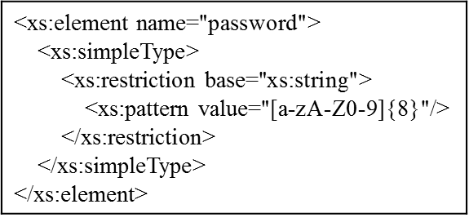
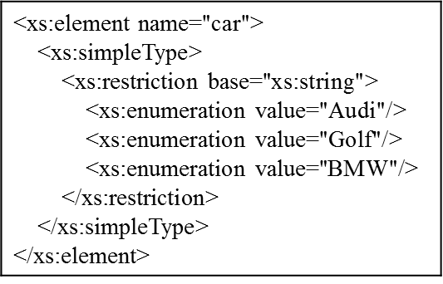
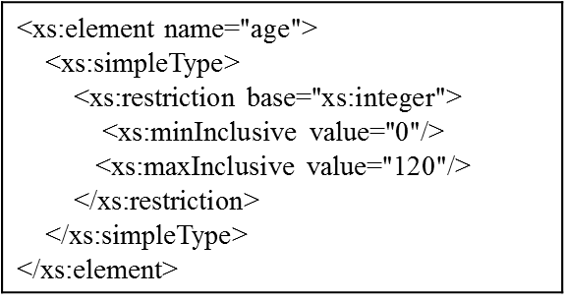
服务约束描述
参数范围约束：
Web服务可能要求在实现某项操作时用户输入的某些数据必须满足特定的取值范围。
由此引入参数范围约束。描述输入数据类型的基类（数据类型）和刻面约束（取值范围）当服务使用者输入违反该约束时，调用服务出错。
（添加的约束元素采用XML Schema中的类型描述）
限定 | 描述
enumeration | 枚举类型
maxExclusive | 定义数值的上限。所允许的值必须小于此值
minExclusive | 定义数值的下限。所允许的值必需大于此值
maxInclusive | 定义数值的上限。所允许的值必须小于或等于此值
minInclusive | 定义数值的下限。所允许的值必需大于或等于此值
pattern | 定义可接受的字符的精确序列（使用正则表达式）
15
Notes:
服务提供商可以施加约束一些属性通过限制其范围，以便使服务功能明确，确保其正确执行

Slide 16
服务约束实例
EXP实例描述：
费用补偿服务，提供三个操作，特定范围IP可以访问
calculateReimbursementAmount
airfareReimbursement
totalAmount
calculateReimbursementAmount 确定每个高级销售经理和销售经理因使用公司车辆产生的“过度”英里数而应向公司补偿的费用，只能由高级销售经理和销售经理等级人员使用；
airfareReimbursement 处理高级销售经理、销售经理和销售主管有关机票、酒店住宿、吃饭和电话等各种类型的补偿请求；
totalAmount 调用calculateReimbursementAmount及airfareReimbursement，确定报销费用总金额。
16
Notes:
剩下的约束举例进行描述：先看例子
服务提供商可以施加约束一些属性通过限制其范围，以便使服务功能明确，确保其正确执行
报销系统

Slide 17
服务约束实例
停车计费系统实例描述：
程序根据司机的车辆类型（摩托车或跑车或轿车），停车日期（工作日或周末），折扣券和停车时间计算停车费用。
该系统包括两个操作：login（入库）、 feeCalculate （出库扣费）
login执行成功后不能重复调用、登录失败时可以重复调用；
feeCalculate操作需要在login操作执行成功后方可执行，执行成功后不能重复调用，执行失败时，可重复调用；
login 及feeCalculate操作输入参数及其约束信息分别如表1.1、1.2所示：
Input parameters | Type | Constraint
License | String | [京][A-Y][0-9]{5}
loginTime | int | [0,24]
Input parameters | Type | Constraint
License | String | [京][A-Y][0-9]{5}
type | int | {0,1,2}
timeout | boolean | [0,24]
dayOfWeek | booblean
discountCoupon | booblean
表1.1 login输入参数及范围约束
表1.2 feeCalculate输入参数及范围约束
17
Notes:
服务提供商可以施加约束一些属性通过限制其范围，以便使服务功能明确，确保其正确执行
报销系统

Slide 18
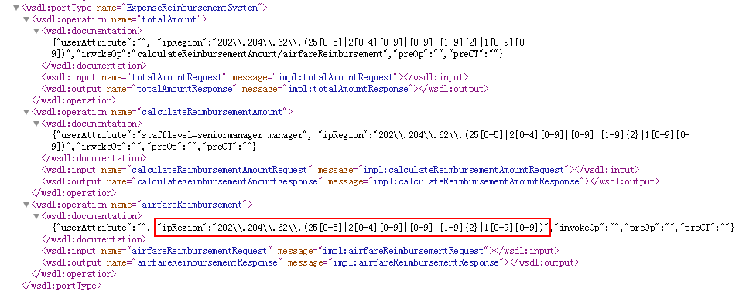
服务约束描述
区域约束：
某些服务提供的操作仅仅能够在特定网络访问，区域约束定义了访问服务操作的IP地址范围。
18
Notes:
服务提供商可以施加约束一些属性通过限制其范围，以便使服务功能明确，确保其正确执行
报销系统

Slide 19
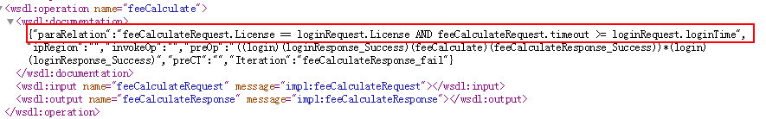
服务约束描述
参数关系约束：
不同服务的输入参数的关系，有些服务之间的输入参数存在约束关系，即使该服务参数符合XMLSchema约束，但是由于违反了关系约束而导致服务调用失败。由此引入参数关系约束，描述正确使用服务时参数与其他相关服务的参数的关系。
19
Notes:
服务提供商可以施加约束一些属性通过限制其范围，以便使服务功能明确，确保其正确执行
报销系统

Slide 20
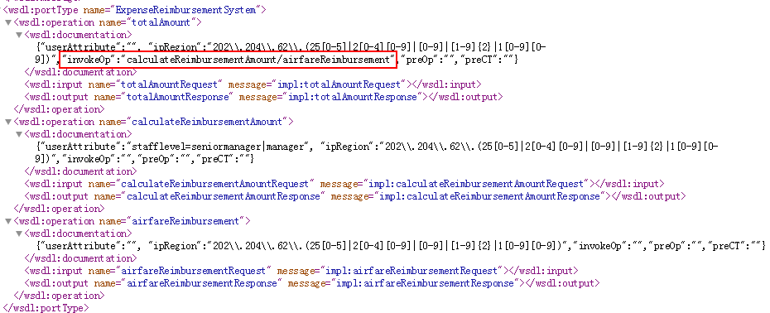
服务约束描述
调用约束：
totalAmount操作的实现调用calculateReimbursementAmount及airfareReimbursement操作，尽管输入参数满足totalAmount操作参数约束，但该操作执行过程可能由于违反被调用操作约束而发生错误。
20
Notes:
服务提供商可以施加约束一些属性通过限制其范围，以便使服务功能明确，确保其正确执行
报销系统

Slide 21
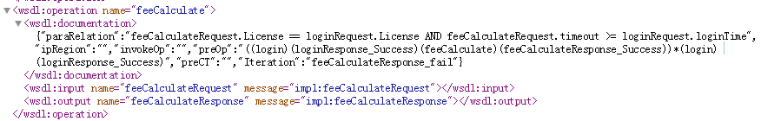
服务约束描述
序列约束：
表示操作执行的顺序依赖，feeCalculate操作的执行需要在login操作执行成功后才能执行，使用正则表达式对操作的执行序列约束进行表达。
因此feeCalculate操作的执行序列约束为：((login)(loginResponse_Success)(feeCalculate)(feeCalculateResponse_Success))*(login)(loginResponse_Success)
Zgraggen.E, Drucker.S.M, Fisher.D, et al. (s|qu)eries: Visual Regular Expressions for Querying and Exploring Event Sequences[C] //Proceedings of the 33rd Annual ACM Conference on Human Factors in Computing Systems (CHI 2015), 2015: 2683-2692.
21
Notes:
服务提供商可以施加约束一些属性通过限制其范围，以便使服务功能明确，确保其正确执行

Slide 22
服务约束描述
序列约束：
Iteration标签描述操作能够重复调用的约束
“Iteration”:“” 无论何种情况都可以重复调用
“Iteration”:“OperationNameResponse_fail” 当操作执行失败时，可重复调用
“Iteration”:“OperationNameResponse_succ” 当操作执行成功时，可重复调用
“Iteration”:“feeCalculateResponse_fail”表示当feeCalculate操作执行失败时，可以重复调用。
22
Notes:
服务提供商可以施加约束一些属性通过限制其范围，以便使服务功能明确，确保其正确执行

Slide 23
服务行为模型建立
事件序列图(ESG)
基本思想
事件序列图由节点及边组成
节点：服务的请求或响应事件
边：事件的执行序列
重点关注服务进行了何种操作，操作的数据状态及操作之间的依赖
扩展的事件序列图
节点：服务的请求或响应事件
节点属性：服务正确调用的约束
边：事件的执行序列
23
Notes:
定义了服务约束后，考虑基于服务行为的形式化描述模型的建立
本课题使用事件序列图（ESG）对Web服务的行为进行建模，重点关注服务进行了何种操作，操作的数据状态及操作之间的依赖。

Slide 24
服务行为模型建立
事件序列图(ESG)
Name (String)
ID (int)
Constraints (ArrayList)
beforeNodes (LinkedHashSet)
afterNodes (LinkedHashSet)
n
Name (String)
to (int)
from (int)
hashDT (boolean)
24
Notes:
本课题使用事件序列图（ESG）对Web服务的行为进行建模，重点关注服务进行了何种操作，操作的数据状态及操作之间的依赖。

Slide 25
服务行为模型建立
e9
loginRequest
feeCalculateRequest
S(0)
1
2
e2
3
e5
5
6
e0
e1
e6
feeCalculateResponse_Succ
init
e3
e4
loginResponse_Succ
e7
e8
4
7
e11
loginResponse_fail
feeCalculateResponse_fail
e13
e10
e12
E(8)
node.constraints:
License = [京][A-Y][0-9]{5}
0<=loginTime<=24
2
25
Notes:
接下来我们以航空行李计费服务为例讲解行为模型建立过程
分析WSDL文档，针对每个操作添加进行为模型中
针对有preOp约束的操作，生成符合该序列约束的调用序列，添加进行为模型中。

Slide 26
覆盖准则定义
测试数据生成
针对行为模型及服务约束设计覆盖准则：
Operation coverage（操作覆盖）：
要求被测服务中的操作至少被调用一次
Response-Message covering（响应覆盖）：
要求被测试服务的响应消息至少被执行一次
Edge covering (边覆盖)
要求生成服务行为模型的边至少被覆盖一次
State coverage（状态覆盖）（结合覆盖准则二、三一起使用）：
覆盖服务行为模型节点及边的时候，生成测试序列时并未考虑覆到达该消息节点或执行边的服务状态，这里需要对状态进行覆盖
26
Notes:
行为模型建立完毕后，考虑如何从模型中获取测试序列

Slide 27
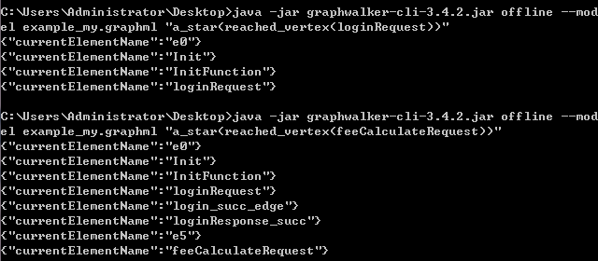
测试序列生成
如何从模型中获取测试序列
Operation coverage
要求被测服务中的操作至少被调用一次，即要求服务行为模型中的请求节点至少覆盖一次
27
Notes:
行为模型建立完毕后，考虑如何从模型中获取测试序列

Slide 28
测试序列生成
如何从模型中获取测试序列
Operation coverage
要求被测服务中的操作至少被调用一次，即要求服务行为模型中的请求节点至少覆盖一次
覆盖操作 | 测试序列
loginRequest | start → Init → loginRequest → end
feeCalculateRequest | start → Init → loginRequest → loginResponse_succ → feeCalculateRequest → end
覆盖操作 | 测试序列
loginRequest feeCalculateRequest | start → Init → loginRequest → loginResponse_succ → feeCalculateRequest → end
28
Notes:
行为模型建立完毕后，考虑如何从模型中获取测试序列

Slide 29
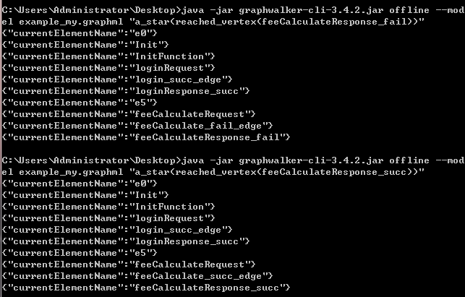
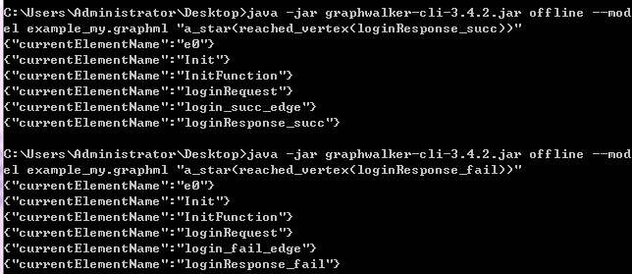
测试序列生成
如何从模型中获取测试序列
Message covering
要求被测试服务的请求/响应消息至少被执行一次，即要求服务行为模型中的所有节点（开始、初始、结束节点除外）至少被覆盖一次
29
Notes:
行为模型建立完毕后，考虑如何从模型中获取测试序列

Slide 30
测试序列生成
如何从模型中获取测试序列
Response-Message covering
要求被测试服务的请求/响应消息至少被执行一次，即要求服务行为模型中的所有节点（开始、初始、结束节点除外）至少被覆盖一次
覆盖消息 | 测试序列
loginResponse_succ | start → Init → loginRequest → loginResponse_succ → end
loginResponse_fail | start → Init → loginRequest → loginResponse_fail → end
feeCalculateResponse_succ | start → Init → loginRequest → loginResponse_succ → feeCalculateRequest → feeCalculateResponse_succ → end
feeCalculateResponse_fail | start → Init → loginRequest → loginResponse_succ → feeCalculateRequest → feeCalculateResponse_fail → end
30
Notes:
行为模型建立完毕后，考虑如何从模型中获取测试序列

Slide 31
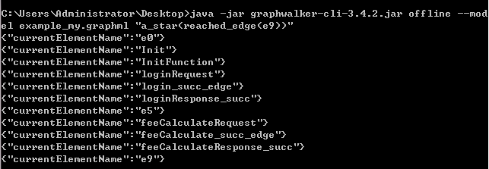
测试序列生成
如何从模型中获取测试序列
Edge covering
要求服务行为模型中的所有边至少被覆盖一次
31
Notes:
行为模型建立完毕后，考虑如何从模型中获取测试序列

Slide 32
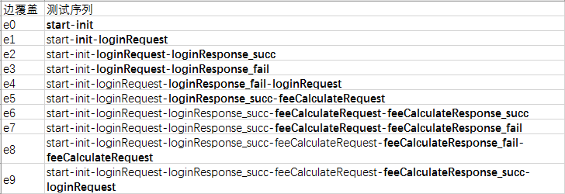
测试序列生成
如何从模型中获取测试序列
Edge covering
要求服务行为模型中的所有边至少被覆盖一次
32
Notes:
行为模型建立完毕后，考虑如何从模型中获取测试序列

Slide 33
测试序列生成
如何从模型中获取测试序列
Edge covering
要求服务行为模型中的所有边至少被覆盖一次
边覆盖 | 测试序列
e0、e1、e2、e5、e7、e8 | start → init → loginRequest → loginResponse_succ → feeCalculateRequest → feeCalculateResponse_fail → feeCalculateRequest
e6、e9 | start → init → loginRequest → loginResponse_succ → feeCalculateRequest → feeCalculateResponse_succ → loginRequest
e3、e4 | start → init → loginRequest → loginResponse_fail → loginRequest
33
Notes:
行为模型建立完毕后，考虑如何从模型中获取测试序列

Slide 34
测试序列生成
如何从模型中获取测试序列
State coverage
以Message covering生成的去冗余后的测试序列为例，说明State coverage生成的测试序列
覆盖消息 | 测试序列
loginResponse_fail | start → Init → loginRequest → loginResponse_fail → end
loginResponse_succ feeCalculateResponse_succ | start → Init → loginRequest → loginResponse_succ → feeCalculateRequest → feeCalculateResponse_succ → end
feeCalculateResponse_fail | start → Init → loginRequest → loginResponse_succ → feeCalculateRequest → feeCalculateResponse_fail → end
Input parameters | Type | Constraint
License | String | [京][A-Y][0-9]{5}
loginTime | int | [0,24]
34
Notes:
行为模型建立完毕后，考虑如何从模型中获取测试序列

Slide 35
存在问题
1、如何解析操作的序列约束自动生成事件序列图：
从正则表达式转换为DFA，从DFA转换为部分事件序列图；
上载该操作的事件序列图描述文件；
生成初始化事件序列图之后，使用邻接矩阵表示该图，人工修改矩阵数值。
2、在支持工具中给出决策表设计界面，使得测试人员可以依据服务规格说明设计决策表。
3、没有序列约束的服务的行为模型建立问题
35
Notes:
由于我们使用正则表达式代表某一个操作的执行序列约束

Slide 36
存在问题
测试用例生成问题：
参数除了自身范围约束外，应该还具有参数之间的组合关系，这种关系用等价类划分很难描述，测试效果难以保证，因此考虑使用决策表方法进行测试用例的生成；
[1] F. Belli, M. Linschulte. Event-Driven Modeling and Testing of Web Services, in: Proceedings of the 32nd IEEE International Computer Software and Applications Conference (COMPSAC 2008), IEEE Computer Society, 2008, pp. 1168-1173.
[2] A. T. Endo, M. Linschulte, A. D. S. Simão, et al. Event-and Coverage-Based Testing of Web Services, in: Proceedings of the 4th International Conference on Secure Software Integration & Reliability Improvement Companion (SSIRI 2010), IEEE Computer Society, 2010, pp. 62-69.
[3] F. Belli, A. T. Endo, M. Linschulte, A. Simao. A holistic approach to model-based testing of Web service compositions[J]. Software Practice & Experience, 2014, 44(2): 201–234.
决策表可以由服务开发商提供，也可通过该服务的规格说明进行后期设计
由于自动化从决策表生成测试用例较为困难，因此具有参数组合约束的操作的测试用例生成采用手工方式生成，并导入到开发的支持工具中。
36

Slide 37
谢谢
报告人：贾婧婷
Notes:
本次开题答辩到此结束，请各位答辩老师指正

